Slide 1
Příprava programového období 2014 – 2020
Technické jednání k nastavení intervenční logiky programů a jejich ex-ante hodnocení
MMR, 11. 1. 2013

Slide 2
Harmonogram přípravy programů
 | Fáze | Aktivita
1. | Do konce března 2013 | připraveny první návrhy programů spolufinancovaných z EFRR, ESF a FS, a předloženy MMR
 |  | MMR předložena informace o stavu přípravy programů spolufinancovaných z EZFRV a ENRF
 | Do konce května 2013 | připraveny první návrhy programů spolufinancovaných z EZFRV a ENRF a předloženy vládě ČR
 |  | informace vládě ČR o stavu přípravy programů spolufinancovaných z EFRR, ESF, FS, EZFRV a ENRF
2. | Červen – podzim 2013 | programy kompletně dopracovávány a postoupeny vládě k projednání
3. | Následně | programy předloženy Komisi ke schválení

Slide 3
Celkový HMG příprav na rok 2013
 |  | CZ |  |  | EU
 |  | Dohoda | OP | PRV/OP Ryby | CZ - EK
2013 | leden |  |  |  | Kick off | Neformální
 | únor |  |  |  | Kondicionality
 | březen |  | ŘO --> MMR | Info MMR | Integrovanost, území
 | duben | Řízení --> Vláda |  |  | Zaměření programů
 | květen | Vláda | MMR --> Vláda | Vláda | Implementace
 | červen |  |  |  | Finance, horizontální
 | červenec
 | srpen |  | ŘO --> MMR | Info MMR | Programy
 | září |  |  |  |  | Formální
 | říjen | Vláda | MMR --> Vláda | Vláda
 | listopad |  |  |  | Dohoda / programy
 | prosinec |  |  |  | Programy

Slide 4
Standardizace postupů při přípravě programů a jejich struktury
Základem pro nastavení struktury programu články 24 a 87 návrhu obecného nařízení;
Specifická nařízení k jednotlivým fondům SSR
Dle článku 87 (9) návrhu obecného nařízení přijme EK prováděcí akt, ve kterém bude specifikován modelový program pro SF/FS
Vzorová struktura programu – fiche 5A zpracovaná EK v listopadu 2011 – aktualizována MMR-NOK (říjen 2012)

Slide 5
Požadavky na ŘO
Fáze 1 – rozpracování programů
identifikace potřeb, zpracování analytické části programu,
zpracování teorie změny programu – první část bez indikátorů
popis prioritních os/priorit Unie vč. indikativního finančního plánu formou vah přiřazených jednotlivým prioritní osám,
zdůvodnění příslušné části strategie programu,
základní návrhy integrovaných přístupů, návrhy možností způsobu využití a uchopení problematiky integrovaných přístupů v rámci programu,
identifikace předběžných podmínek,
návrh řešení problematiky horizontálních principů,
návrh řízení a implementace programu

Slide 6
Požadavky na ŘO
Fáze 2 - dopracování programů
dopracování teorie změny programu,
zpřesněno vymezení indikátorů a provedena kvantifikace indikátorů, včetně milníků a cílových hodnot
bude zpřesněna strategická část programu, popis prioritních os, návrh integrovaných přístupů a identifikace předběžných podmínek
dopracováno předběžné hodnocení programu a posouzení jeho vlivu na životní prostředí a výsledky promítnuty do programu
Fáze 3 – předložení programů vládě ČR a EK

Slide 7
Procesy a mechanismy související s přípravou programu
Klíčové oblasti:
Stanovení cíle a definování typů podporovaných aktivit v návaznosti na potřeby území a koherentní intervenční logiku (vnější i vnitřní) v souladu s požadavky na tematickou koncentraci
Stanovení předběžných podmínek a harmonogram jejich plnění
Stanovení odpovídajících indikátorů pro naplnění cílů programu
Stanovení milníků pro hodnocení výkonnostního rámce
Provázanost a struktura prioritních os, investičních priorit a tematických cílů (v případě EZFRV a ENRF priorit Unie)
Výběr vhodných nástrojů a postupů pro naplnění regionální dimenze programu

Slide 8
Strategické programování
Na úrovni přípravy programů je nutné:
vymezit všechny strategické dokumenty s vazbou na daný program;
ve spolupráci se zpracovateli strategických dokumentů stanovit způsob promítání konkrétních cílů, priorit a opatření příslušné strategie do tematických cílů, investičních priorit / priorit Unie a specifických cílů / opatření programu
jasně identifikovat synergické a komplementární vazby

Slide 9
Struktura programů
Úroveň | OP spolufinancované z EFRR, ESF a FS | OP Rybářství | Program rozvoje venkova
1. | Operační program | Operační program | Program
2. | Prioritní osa | Priorita Unie | Priorita Unie
3. | Investiční priorita | Specifický cíl | Prioritní oblast
4. | Opatření | Opatření | Opatření
5. | – | – | Podopatření
6. | – | – | Záměr / Titul
7. | Projekt | Projekt | Projekt / nárokové opatření

Slide 10
Strategické plánování - vnitřní
zajistit vzájemnou soudržnost a provázanost identifikovaných problémů, definovaných cílů a navrhovaných opatření, aktivit a jejich synergických vazeb.
podmínkou je aplikace nového logického rámce za pomoci správného stanovení tzv. teorie změny pro každý specifický cíl, resp. pro cíl nejnižší úrovně programu, která bude součástí programového dokumentu.
následné vhodné nastavení indikátorové soustavy
klíčové otázky teorie změny musí vycházet z tematických okruhů:
Co chceme a můžeme změnit?
Jak toho chceme dosáhnout?
Jak ověříme, že jsme byli úspěšní?

Slide 11
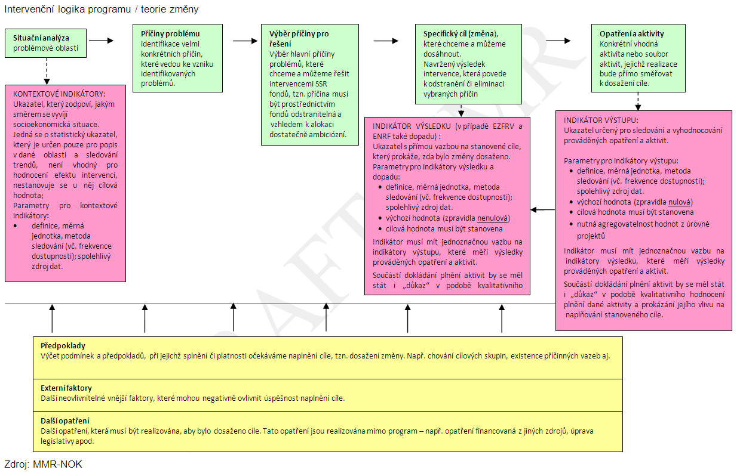
Krok 3
Krok 4
Krok 1
Krok 2

Slide 12
Další postup Příprava teorie změny - harmonogram
Pilotní zpracování teorie změny pro jeden vybraný specifický cíl
T: do 18. ledna 2013
Vypracování celé sady teorií změn pro každý specifický cíl – bez indikátorů
T: do 22. února 2013
Odeslat na kontaktní osoby MMR-NOK:
Ing. Karla Šlechtová, e-mail: karla.slechtova@mmr.cz
Mgr. Kateřina Neveselá, e-mail: katerina.nevesela@mmr.cz
Notes:
Termín druhé odrážky upraven ve vazbě na diskusi na jednání.

Slide 13
Hlavní požadavky na ex-ante hodnotitele

Slide 14
Hlavní požadavky na ex-ante hodnotitele
Cíl: zvýšit kvalitu nastavení programu
zadávací dokumentace musí navazovat na čl. 48 návrhu obecného nařízení
musí reflektovat všechny požadavky stanovené v rámci metodických pokynů EK a MMR-NOK (např. MP pro přípravu program. dokumentů)
Hodnocení se musí zaměřit na vyhodnocení:
Koncepce programové strategie (intervenční logiky programu)
Nastavení jednotlivých úrovní programu (viz struktura programu)
Přínosu programu k plnění priorit Strategie Evropa 2020 a dalším relevantním nástrojům
Přiměřenosti finančních alokací
Nastavení indikátorové soustavy a jejích hodnot včetně milníků
Navrženého systému monitorování a evaluací (včetně zdrojů dat pro evaluace)
Nastavení horizontálních témat, rovných příležitostí, regionální dimenze a integrovaných přístupů
Nastavení a přiměřenosti administrativní kapacity a zapojení partnerů

Slide 15
Hlavní požadavky na ex-ante hodnotitele
Spolupráce s relevantními subjekty:
ZD musí obsahovat požadavek na spolupráci se zpracovatelem SEA daného programu a dále pak zpracovatelem ex-ante a SEA hodnocení Dohody o partnerství.
Po výběru dodavatele žádáme o předání kontaktů na realizační tým MMR-NOK (karla.slechtova@mmr.cz )
V rámci průběžných zpráv požadujeme prezentaci výsledků a doporučení za účasti relevantních partnerů ostatních programů včetně zpracovatele Dohody o partnerství (MMR-NOK).

Slide 16
Hlavní požadavky na ex-ante hodnotitele
Časový harmonogram realizace:
délka trvání zakázky by měla být pokryta až do konce vyjednávání programů
Harmonogram realizace: vyhlášení zadávacího řízení ideálně začátkem února 2013
zasílat MMR-NOK zadávací dokumentace na ex-ante a SEA hodnocení k připomínkám s termínem alespoň 5 pracovních dní a následně zaslat vypořádání vznesených připomínek
kontaktní osoby MMR-NOK:
Ing. Karla Šlechtová, e-mail: karla.slechtova@mmr.cz
Ing. Kateřina Gregorová, e-mail: katerina.gregorova@mmr.cz
Další doporučení k obsahu zadávacích dokumentací:
Požadavek na dodržování terminologie
Uvádění webových odkazů
Požadavek na dodržování etického kodexu evaluátora, viz. http://www.czecheval.cz/index.php?id=9

Slide 17
Hlavní požadavky na SEA hodnotitele
SEA hodnocení – podrobněji viz MP pro přípravu program. dokumentů, kap. 5.4. na str. 24
musí obsahovat požadavek na spolupráci se zpracovatelem ex-ante daného programu a dále pak zpracovatelem ex-ante a SEA hodnocení Dohody o partnerství.
v rámci průběžných zpráv požadujeme prezentaci výsledků a doporučení za účasti relevantních partnerů ostatních programů včetně zpracovatele Dohody o partnerství (MMR-NOK).

Slide 18
Děkujeme za pozornost

